Slide 1
第10章 啟動內建程式和活動的生命周期
10-1 使用意圖啟動內建程式的方式
10-2 使用意圖啟動內建程式
10-3 活動的生命周期

Slide 2
10-1 使用意圖啟動內建程式的方式
10-1-1 使用隱含意圖啟動內建程式
10-1-2 建立隱含意圖的Intent物件

Slide 3
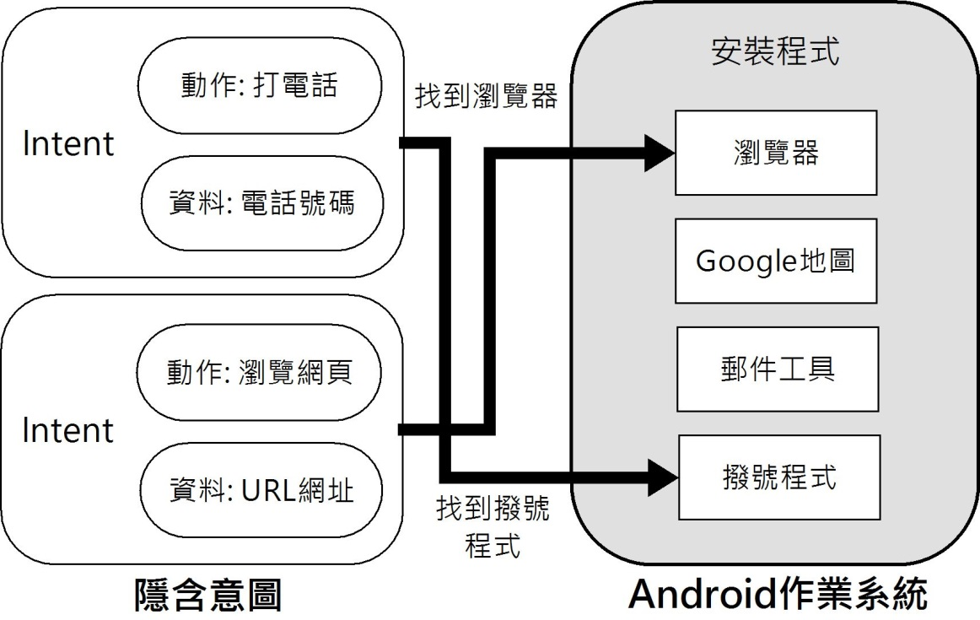
10-1-1 使用隱含意圖啟動內建程式-說明
隱含意圖（implicit intent）只有指出執行的動作型態和資料，並沒有目標接收者的確實名稱（在第9章需指定目標的活動類別），Android作業系統安裝的程式之中，有任何1個可以完成此工作的程式都可以是接收者，如下圖所示：

Slide 4
10-1-1 使用隱含意圖啟動內建程式-說明
2個隱含意圖的動作類型分別是【打電話】和【瀏覽網頁】，當我們送出Intent物件啟動程式後，Android作業系統的操作過程描述，如下所示：
    打電話動作類型：Android作業系統從AndroidManifest.xml設定檔的描述中，找到【撥號】程式可以打電話，所以啟動此程式，並且將資料的電話號碼傳入程式，然後可以看到【撥號】程式的撥號畫面，撥出的就是傳入的電話號碼。
    瀏覽網頁動作類型：Android作業系統從AndroidManifest.xml設定檔的描述中，找到【瀏覽器】程式可以瀏覽網頁，所以啟動此程式，並且將資料的URL網址傳入程式，然後可以看到【瀏覽器】程式顯示URL網址的首頁。

Slide 5
10-1-2 建立隱含意圖的Intent物件-說明
基本上，使用隱含意圖啟動內建程式和第9章並沒有什麼不同，我們一樣是呼叫startActivity()方法來啟動程式，正確的說是開啟目標程式的預設活動，如下所示：
  Intent i;
  ...
  startActivity(i);
上述方法的參數是Intent物件，不過這是隱含意圖，我們需要指定動作類型和資料來建立隱含意圖的Intent物件。

Slide 6
10-1-2 建立隱含意圖的Intent物件
      setAction()方法：指定意圖的動作類型
意圖包含一些預先定義的動作類型，例如：ACTION_VIEW（即Intent-filter元素action子元素的android.intent.action.VIEW屬性值），這是使用在隱含意圖。Intent意圖物件可以在建構子的第1個參數指定動作類型，如下所示：
  Intent i = new Intent(Intent.ACTION_VIEW);
上述建構子參數是動作類型常數。另一種方式是在建立Intent物件後，再呼叫setAction()方法指定動作類型，如下所示：
  Intent i = new Intent();
  i.setAction(Intent.ACTION_VIEW);

Slide 7
10-1-2 建立隱含意圖的Intent物件
      setAction()方法：指定意圖的動作類型
使用隱含意圖啟動內建程式的常用動作類型，如下表所示：
動作類型 | 說明
ACTION_VIEW | 顯示資料給使用者檢視
ACTION_EDIT | 顯示資料給使用者編輯
ACTION_DIAL | 顯示撥號
ACTION_CALL | 打電話
ACTION_PICK | 選取URI目錄下的資料
ACTION_SENDTO | 寄送電子郵件
ACTION_WEB_SEARCH | Web搜尋
ACTION_MAIN | 啟動如同是程式進入點的主程式

Slide 8
10-1-2 建立隱含意圖的Intent物件
      setData()方法：指定動作類別所需的資料
在隱含意圖除了指定意圖使用的動作類型外，我們還需要指定目標的資料（Data）是誰，在建立Intent物件時，我們可以在第2個參數指定資料，如下所示：
  Intent i = new Intent(Intent.ACTION_VIEW,
  Uri.parse("http://www.google.com.tw"));

Slide 9
10-1-2 建立隱含意圖的Intent物件
      setData()方法：指定動作類別所需的資料
上述建構子的第2個參數是URI（Universal Resource Identifier）字串，我們是將URL網址字串呼叫Uri.parse()方法建立成URI，這就是資料所在的位置索引。
如果在建構子沒有指明資料，我們可以使用Intent物件的setData()方法來指定，如下所示：
  Intent i = new Intent(Intent.ACTION_VIEW);
  i.setData(Uri.parse("http://www.google.com.tw"));

Slide 10
10-1-2 建立隱含意圖的Intent物件
      URI（Universal Resource Identifier）
萬用資源識別URI是用來定位Android系統的資源，幫助Intent意圖物件的動作取得或找到操作的資料。Android常用的URI，如下所示：
    URL網址：URI可以直接使用URL網址，如下所示：
  http://www.google.com.tw/
    地圖位置：GPS定位的座標值（GeoPoint格式），如下所示：
  geo:25.04692437135412,121.5161783959678

Slide 11
10-1-2 建立隱含意圖的Intent物件
      URI（Universal Resource Identifier）
    電話號碼：指定撥打的電話號碼，如下所示：
  tel:+1234567
    寄送郵件：寄送郵件至指定的電子郵件地址，如下所示：
  mailto:hueyan@ms2.hinet.net

Slide 12
10-2 使用意圖啟動內建程式
10-2-1 啟動瀏覽器
10-2-2 啟動地圖、打電話和寄送電子郵件
10-2-3 輸入關鍵字執行Web搜尋
10-2-4 選取與顯示聯絡人資料

Slide 13
10-2-1 啟動瀏覽器-說明
在活動啟動內建瀏覽器是建立ACTION_VIEW動作，和URI為URL網址的Intent物件，如下所示：
  Intent i = new Intent(Intent.ACTION_VIEW,
  Uri.parse("http://www.google.com.tw"));
  startActivity(i);
上述Intent類別建構子的第1個參數是動作，第2個參數是Uri物件，我們是呼叫Uri類別的parse()方法將字串剖析成Uri物件。

Slide 14
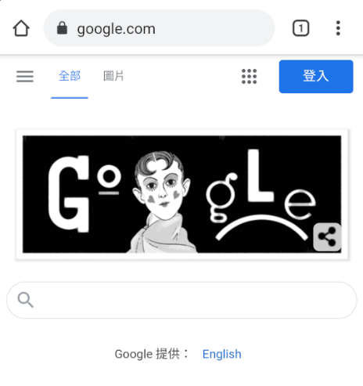
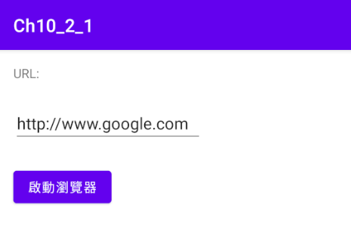
10-2-1 啟動瀏覽器
      Android Studio專案：Ch10_2_1
在Android應用程式輸入URL網址，按下Button元件，就可以啟動內建瀏覽器顯示指定網址的首頁，其執行結果如下圖所示：

Slide 15
10-2-2 啟動地圖、打電話和寄送電子郵件
      啟動地圖
在活動啟動內建Google地圖也是使用ACTION_VIEW動作，URI為GPS座標值，如下所示：
  Intent i = new Intent(Intent.ACTION_VIEW,Uri.parse(
  "geo:25.04692437135412,121.5161783959678"));
  startActivity(i);

Slide 16
10-2-2 啟動地圖、打電話和寄送電子郵件
      打電話
在活動啟動內建撥號程式是使用ACTION_DIAL動作，URI為電話號碼，如下所示：
  Intent i = new Intent(Intent.ACTION_DIAL);
  i.setData(Uri.parse("tel:+1234567"));
  startActivity(i);
上述Intent()建構子參數只有1個，資料是呼叫setData()方法來指定。

Slide 17
10-2-2 啟動地圖、打電話和寄送電子郵件
      寄送電子郵件
在活動可以啟動內建電子郵件工具來寄送郵件，這是使用ACTION_SENDTO動作，URI為收件者的電子郵件地址，如下所示：
  Intent i = new Intent();
  i.setAction(Intent.ACTION_SENDTO);
  i.setData(Uri.parse("mailto:hueyan@ms2.hinet.net"));
  startActivity(i);
上述Intent()建構子並沒有參數，動作類型是呼叫setAction()方法來指定，資料是呼叫setData()方法。

Slide 18
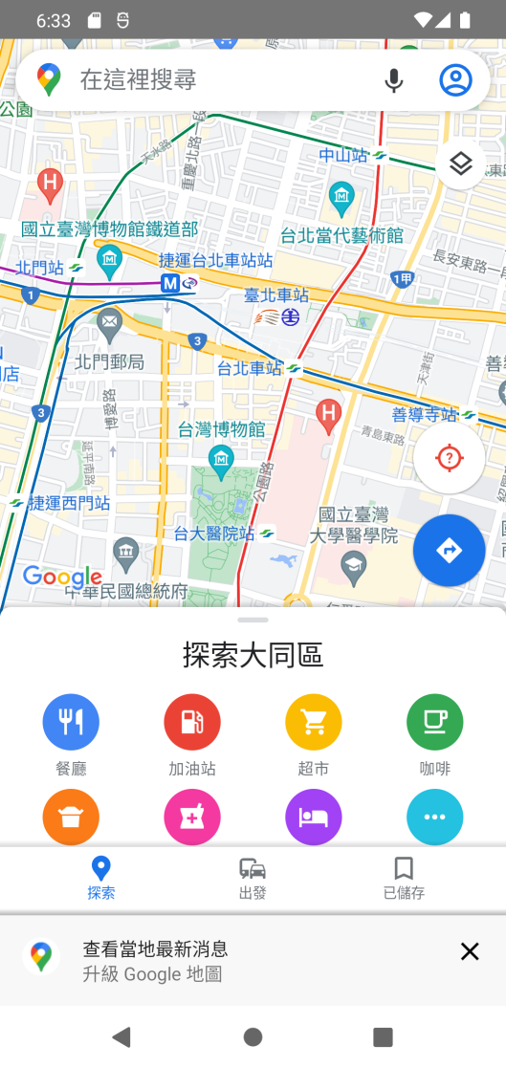
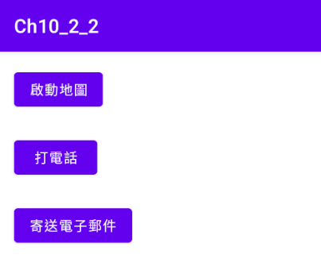
10-2-2 啟動地圖、打電話和寄送電子郵件
      Android Studio專案：Ch10_2_2
在Android應用程式建立3個Button元件，按下按鈕可以啟動內建Google地圖、打電話和寄送郵件，其執行結果如右圖所示：

Slide 19
10-2-3 輸入關鍵字執行Web搜尋-說明
隱含意圖啟動的程式一樣可以傳遞資料到開啟的活動，我們一樣是在Intent物件附加資料。例如：在活動啟動內建瀏覽器執行Web搜尋，使用的是ACTION_WEB_SEARCH動作，如下所示：
  Intent i = new Intent(Intent.ACTION_WEB_SEARCH);
  i.putExtra(SearchManager.QUERY, "Android");
  startActivity(i);
上述程式碼並沒有URI，而是使用putExtra()方法在Intent物件附加搜尋關鍵字，第1個參數是SearchManager.QUERY字串常數，第2個參數是關鍵字的字串。

Slide 20
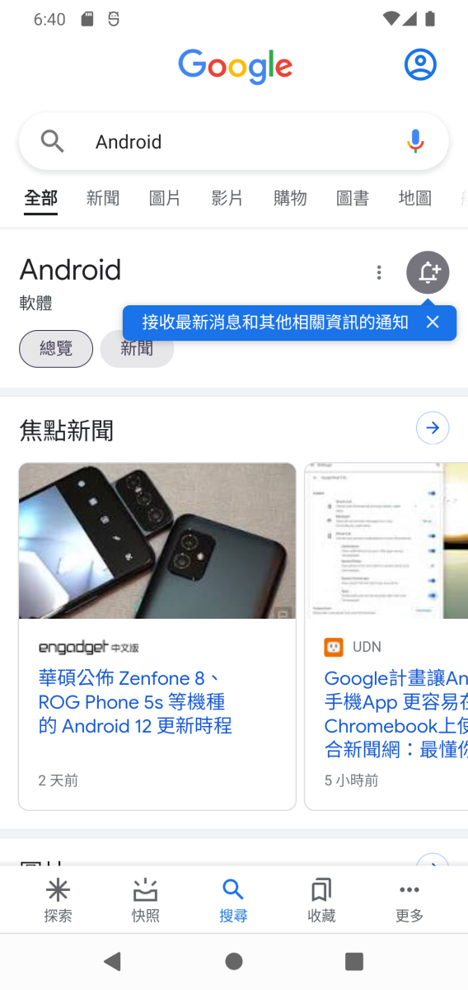
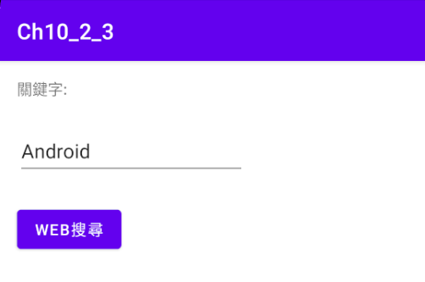
10-2-3 輸入關鍵字執行Web搜尋
      Android Studio專案：Ch10_2_3
在Android應用程式輸入關鍵字，按下按鈕可以啟動瀏覽器來執行Web搜尋，其執行結果如下圖所示：

Slide 21
10-2-4 選取與顯示聯絡人資料
      setType()方法：指定回傳資料的MIME型態
在活動選取聯絡人後，我們會再次建立Intent物件顯示選取聯絡人的詳細資料，首先使用ACTION_PICK動作建立Intent物件，如下所示：
  Intent i = new Intent(Intent.ACTION_PICK);
  i.setType(ContactsContract.Contacts.CONTENT_TYPE);
  startActivityForResult(i, GET_CONTACT);
上述程式碼使用Intent物件的setType()方法指定回傳資料的MIME型態，CONTENT_TYPE常數字串就是CONTENT_URI，可以提供聯絡人清單來執行選取動作，然後啟動有回傳資料的活動，傳回資料是選取聯絡人的URI。

Slide 22
10-2-4 選取與顯示聯絡人資料
      onActivityResult()方法：取得程式的回傳資料
因為啟動有回傳資料的活動，我們需要覆寫onActivityResult()方法來取得回傳資料，如下所示：
  @Override
  protected void onActivityResult(int requestCode,
  int resultCode, Intent data) {
  super.onActivityResult(requestCode,resultCode, data);
  if (requestCode == GET_CONTACT) {
  if (resultCode == RESULT_OK) {
  String uri = data.getData().toString();
  (下一頁接續)

Slide 23
  (承接上一頁)
  Toast.makeText(this, uri, Toast.LENGTH_SHORT)
  .show();
  Intent i = new Intent(Intent.ACTION_VIEW,
  Uri.parse(uri));
  startActivity(i);
  }
  }
  }

Slide 24
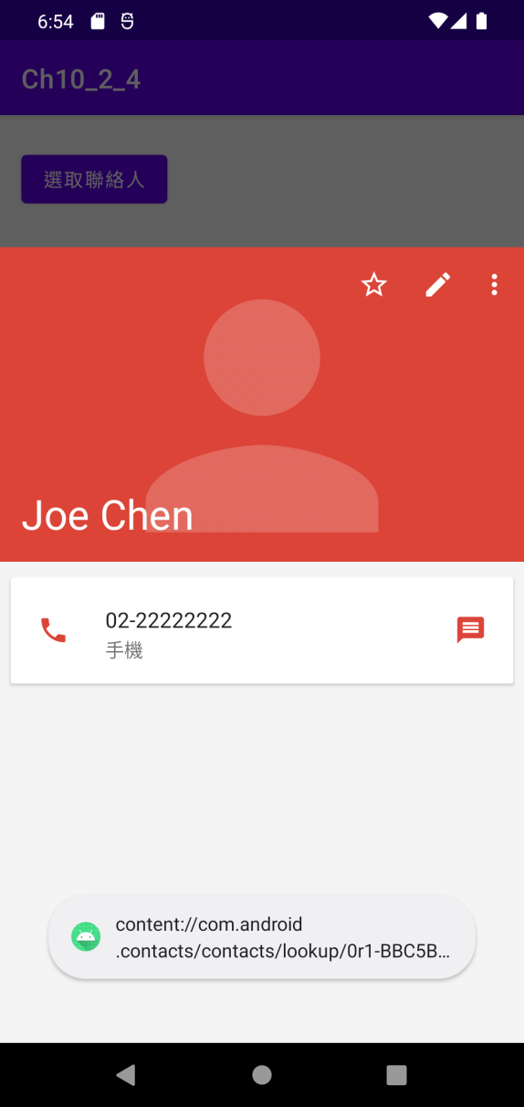
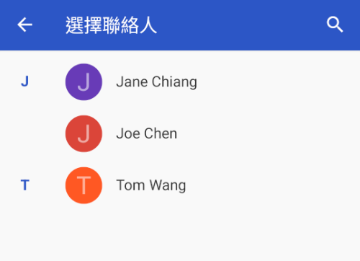
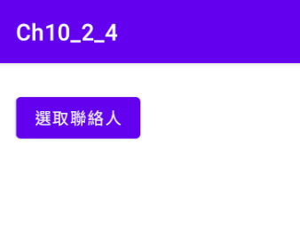
10-2-4 選取與顯示聯絡人資料
      Android Studio專案：Ch10_2_4
在Android應用程式建立Button元件，按下按鈕可以選取與顯示聯絡人資料，首先請在【通訊錄】程式新增一些聯絡人資料，如下圖所示：

Slide 25
10-3 活動的生命周期
10-3-1 活動堆疊
10-3-2 活動的生命周期
10-3-3 管理活動狀態

Slide 26
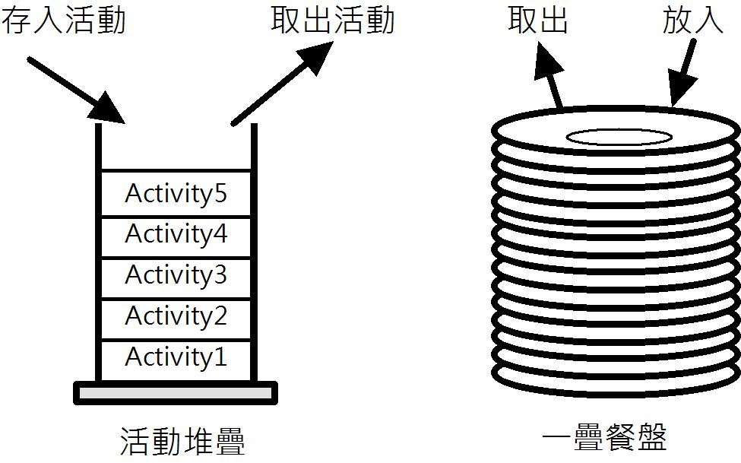
10-3-1 活動堆疊
對於在Android作業系統啟動中的眾多活動來說，系統是使用活動堆疊（activity stack）來管理這些活動。如同餐廳廚房的工人清洗餐盤，將洗好的餐盤疊在一起，每洗好一個餐盤就放在這疊餐盤的頂端，如下圖所示：

Slide 27
10-3-2 活動的生命周期-說明
活動的生命周期就是活動的狀態管理，而Android程式設計的主要工作就是撰寫程式碼來回應Android應用程式產生的狀態改變，所以，對於活動的生命周期來說，我們重視的是不同狀態之間的轉換，而不是目前位在哪一個狀態，如下圖所示：

Slide 28
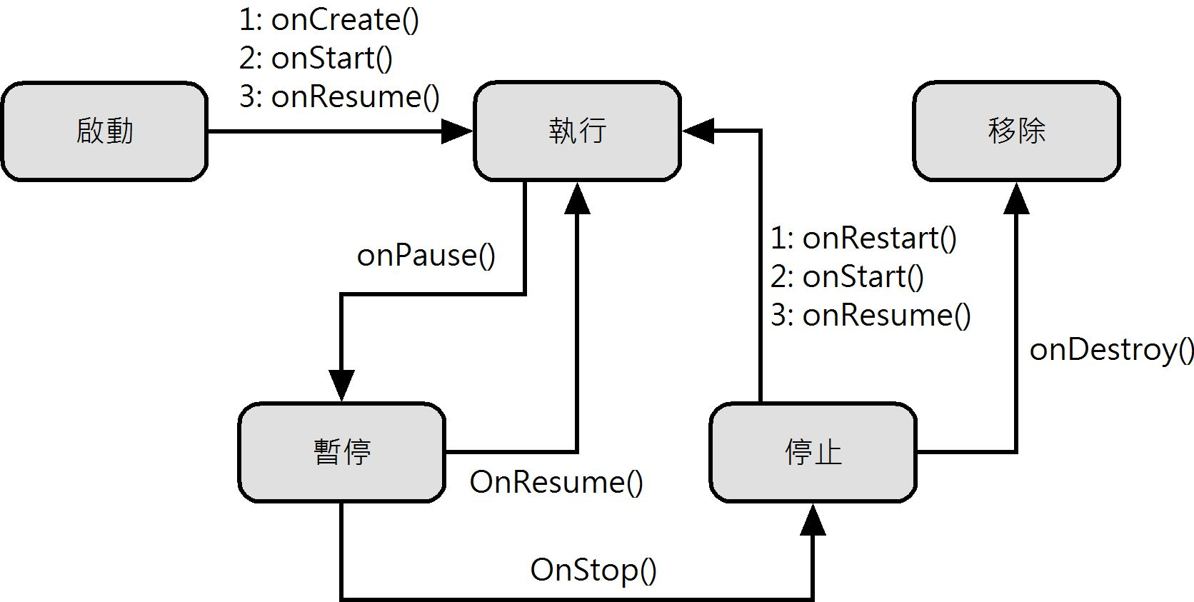

Slide 29
10-3-2 活動的生命周期
      啟動狀態
當Android應用程式不在記憶體中時，執行程式就是進入啟動狀態，在依序呼叫onCreate()、onStart()和onResume()方法進入執行狀態，這三個方法稱為「回撥方法」（callback methods，也稱為回呼方法），開發者可以在回撥方法撰寫程式碼來回應活動狀態的改變，所以，我們是使用這些方法管理活動狀態。

Slide 30
10-3-2 活動的生命周期
      執行狀態
活動位在執行狀態表示它目前在螢幕上顯示且與使用者進行互動，對比Windows作業系統，就是視窗取得焦點（focus），Android作業系統在任何時間都只會有一個位在執行狀態的活動，而且執行狀態的活動擁有最高權限來使用記憶體與資源來提昇執行效率，以便能夠更快速的回應使用者操作。

Slide 31
10-3-2 活動的生命周期
      暫停狀態
暫停狀態是指活動沒有取得焦點，也沒有與使用者互動，但是仍然顯示在螢幕上，通常是因為顯示對話方塊，對話方塊並不會佔用整個螢幕，所以背後的活動仍然看的見，此時就會呼叫onPause()方法，從執行狀態轉換至暫停狀態。

Slide 32
10-3-2 活動的生命周期
      停止狀態
停止狀態的活動仍然保留在記憶體中，只是使用者看不到它。Android作業系統之所以將活動保留在記憶體，因為使用者有可能不久就會再返回此活動，而且從停止狀態回到執行狀態，比起從啟動狀態轉換至執行狀態耗費較少的資源。

Slide 33
10-3-2 活動的生命周期
      移除狀態
移除狀態的活動表示已經釋放活動佔用的資源，活動已經刪除且不存在記憶體之中。活動管理員會依據記憶體的使用情況，決定活動是否需要刪除，以便空出更多記憶體空間讓執行狀態的活動能夠正常的運作。

Slide 34
10-3-3 管理活動狀態-說明
對於Android行動裝置的使用者來說，活動狀態只有三種：可見（執行與暫停）、取得焦點（執行）和不可見（停止與移除）。當活動發生狀態轉換時，我們可以在回撥方法（callback methods）撰寫程式碼來回應狀態的改變，也就是管理活動的狀態。

Slide 35
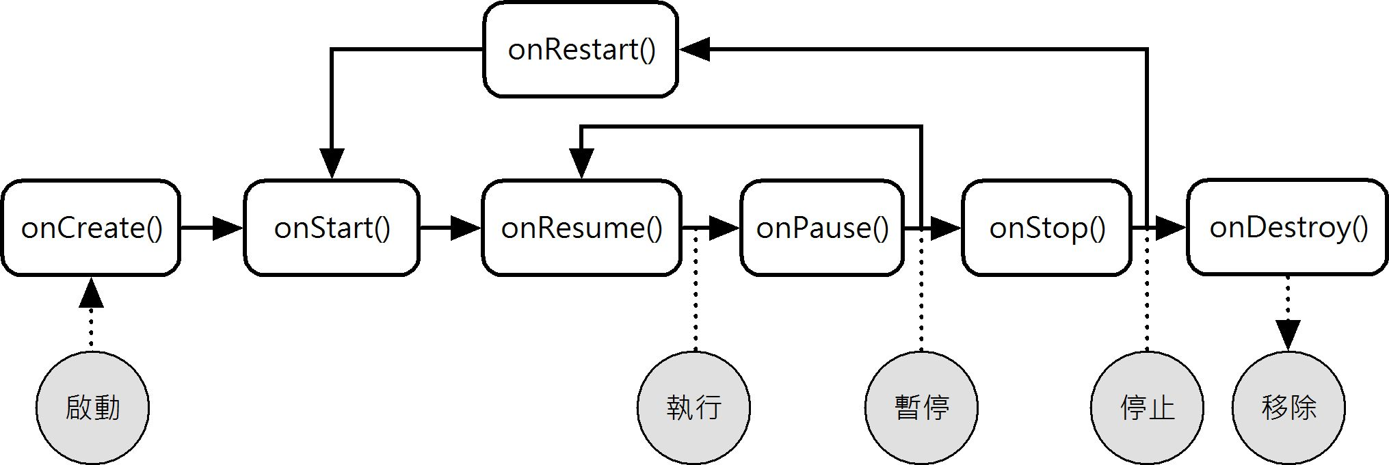
10-3-3 管理活動狀態
      呼叫方法管理活動的狀態
在活動整個生命周期共有7個方法會在活動的狀態轉換時呼叫，這些方法是開發者回應狀態改變，撰寫Java程式碼的地方，如下圖所示：

Slide 36
10-3-3 管理活動狀態-方法的簡單說明
方法 | 說明
onCreate() | 在活動建立時呼叫，可以在此方法執行活動的初始化，即建立活動的使用介面元件，我們可以將此方法視為活動的進入點
onStart() | 在使用者被看見時呼叫
onResume() | 在與使用者互動時呼叫
onPause() | 在暫停目前活動時呼叫，例如：顯示對話方塊，通常我們會在此方法儲存尚未儲存的資料，和任何使用者變更的資料
onStop() | 在使用者看不見時呼叫，可能情況有三種：啟動新活動、之前活動返回螢幕或活動將被刪除
onRestart() | 在活動重新返回螢幕時呼叫，例如：收到簡訊，停止目前的活動，等到閱讀完簡訊後，呼叫此方法返回之前的活動
onDestroy() | 在刪除活動前呼叫

Slide 37
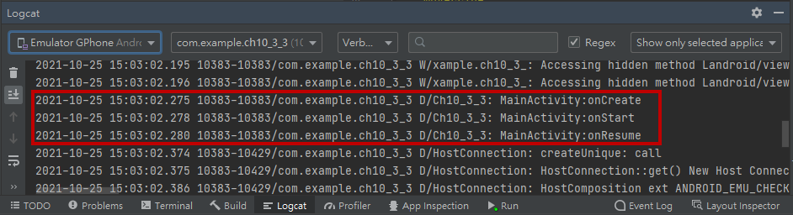
10-3-3 管理活動狀態
      Android Studio專案：Ch10_3_3
在Android應用程式擁有2個Button按鈕元件，可以啟動地圖和結束程式，然後建立活動的7個方法來測試活動的生命周期，使用Log.d()方法顯示呼叫過程的訊息文字。
當在Android模擬器看到執行結果後，請點選【Logcat】標籤開啟下方的「Logcat」視窗來檢視輸出訊息，如下圖所示：

Slide 38
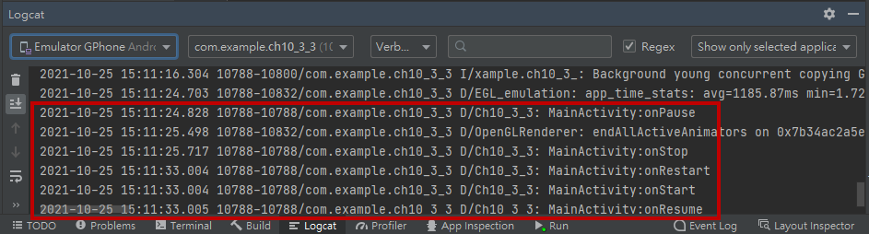
10-3-3 管理活動狀態
      Android Studio專案：Ch10_3_3
測試一：請按【啟動地圖】鈕顯示Google地圖，在「Logcat」視窗可以看到呼叫onPause()和onStop()方法停止目前的活動來顯示Google地圖，然後按倒數第4個的【返回】鈕，離開Google地圖，可以看到依序呼叫onRestart()、onStart()和onResume()方法來重新顯示Ch10_3_3的MainActivity活動，如下圖所示：

Slide 39
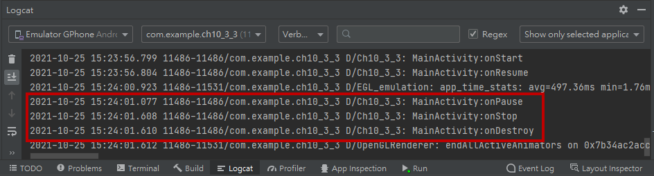
10-3-3 管理活動狀態
      Android Studio專案：Ch10_3_3
測試二：按【結束程式】鈕結束Ch10_3_3程式，可以在「Logcat」視窗看到依序呼叫OnPause()、OnStop()和OnDestroy()方法結束活動（因為是呼叫finish()方法結束活動，所以可以看到OnDestroy()方法），如下圖所示：

